Slide 1

POINTS SUR LA DISPONIBILITÉ
DU PARC NUCLÉAIRE FRANÇAIS
RÉUNION DU BUREAU SFEN HDF DU 17 JUIN 2025

Slide 2
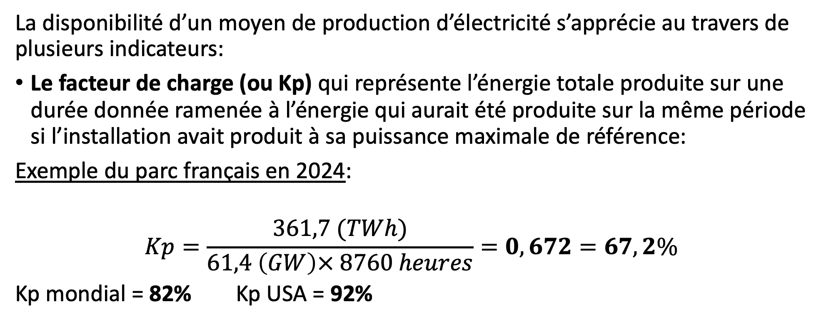
QUELQUES DÉFINITIONS
La disponibilité d’un moyen de production d’électricité s’apprécie au travers de plusieurs indicateurs:
Le facteur de charge (ou Kp) qui représente l’énergie totale produite sur une durée donnée ramenée à l’énergie qui aurait été produite sur la même période si l’installation avait produit à sa puissance maximale de référence:
Exemple du parc français en 2024:
$$Kp=\frac{361,7 (TWh)}{61,4 \left(GW\right)× 8760 heures}=0,672=67,2\%$$
Kp mondial = 82% Kp USA = 92%
Notes:
2024 : Kp = 67% et Kd = 73%
361,7 TWh en 2024
63 – 1,6 = 61,4 GW

Slide 3
QUELQUES DÉFINITIONS
Le coefficient de disponibilité (ou Kd) se définit comme le ratio entre le productible annuel* et la capacité de production théorique maximale (= puissance installée × 8760 heures). Le Kd, prend en compte les indisponibilités techniques « internes », à savoir:
  les arrêts programmés (Kivt),
  les indisponibilités fortuites (Kif, Kipr)
  les périodes d’essais (Kie)
Il caractérise la performance « industrielle » d’une centrale et il peut être défini à priori (contractualisation site par site, réacteur par réacteur)
Kd % = 100 – Kivt – Kif – Kipr - Kie
En 2024, ce coefficient Kd Parc a été de 73%
Notes:
* la centrale est couplée au réseau et fournit 100% de sa puissance.
Notion de Kd hiver : être disponible au moment où les prix sont les plus élevés : > 85%

Slide 4
QUELQUES DÉFINITIONS
Le coefficient d’utilisation (ou Ku) qui exprime l’utilisation de la centrale « disponible sur le réseau » pour des « services systèmes » ou des causes externes.
  réserves de réglage (primaire et secondaire)
  réglage tertiaire (consommation faible, effacement vis à vis des moyens renouvelables,...)*
  ou arrêts « réseau »** + économies de combustible pour optimisation du placement des arrêts
  fortuits externes (ilotages réels, contraintes climatiques,...)
De ces définitions, il résulte que : Kp = Kd x Ku
Sauf évènement fortuit, dans les pays (cas des USA) où le nucléaire fonctionne en base, Ku = 100% et Kp = Kd
Notes:
* Mai 2025 : 420 baisses de flexibilité du parc
** En 2025, depuis janvier, nous en sommes à 43 arrêts sur programme COPM

Slide 5
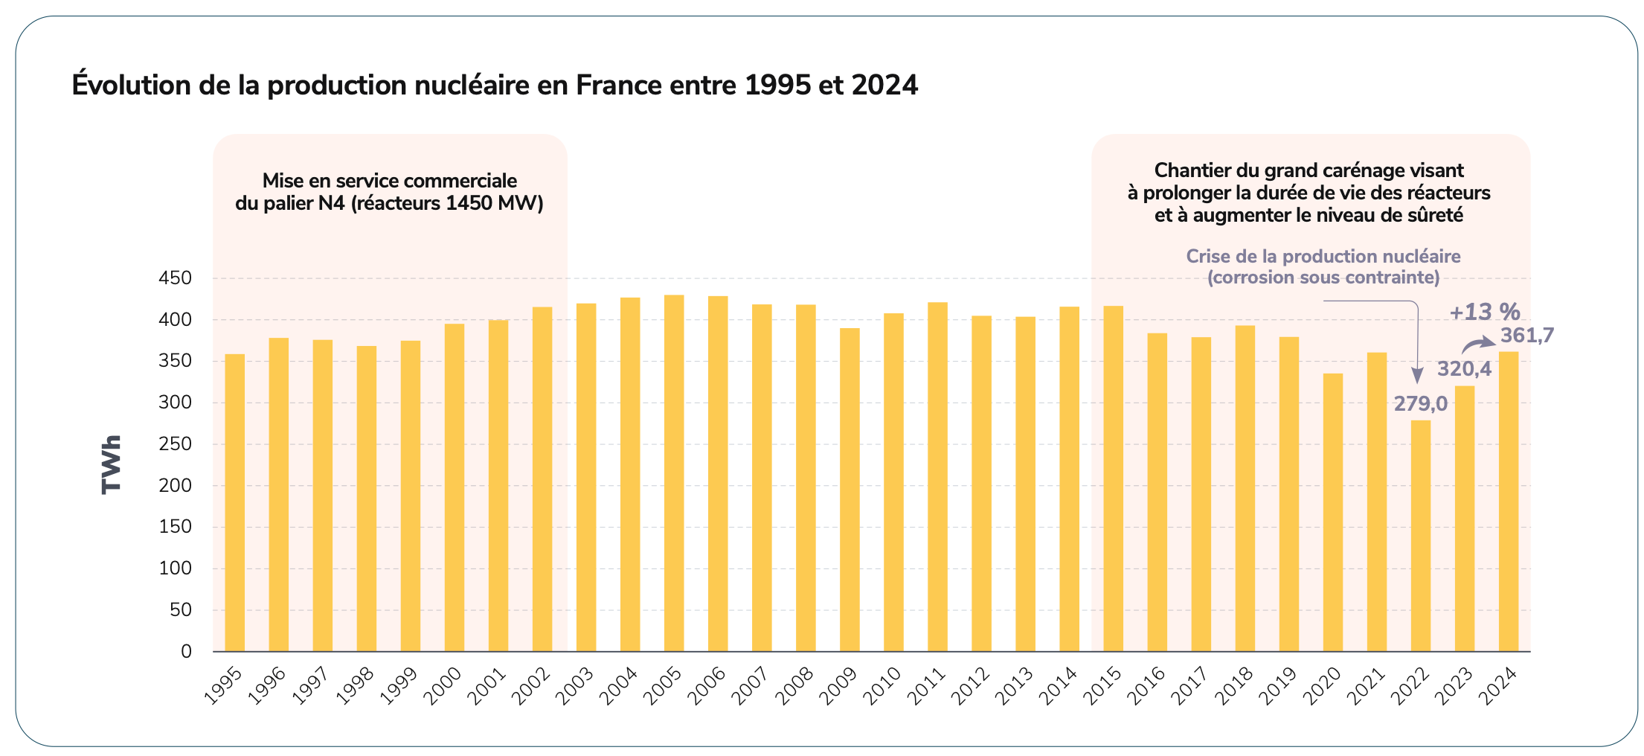
EVOLUTION DE LA PRODUCTION
Source : Bilan RTE 2024

Slide 6
LES ARRÊTS RÉACTEURS
56 réacteurs nucléaires = 43 arrêts sont effectués en moyenne chaque année.
Il existe 3 types d’arrêt de tranche, qui ont chacun leur utilité, fréquence et durée.
L’Arrêt pour Simple Rechargement (ASR) : Tous les 12 ou 18 mois. Durée de 35 jours environ.
La Visite Partielle (VP). Elle est effectuée en alternance avec l’ASR. Durée allant de 60 jours à 90 jours (selon le volume des travaux).
La Visite Décennale (VD). C’est l’arrêt le plus long et il se déroule environ tous les 10 ans. Durée de 180 jours (6 mois) avec des opérations de contrôles réglementaires approfondies (3) et les mises à niveau réglementaires.
Notes:
ASR : Cet arrêt permet uniquement le rechargement d’un tiers ou d’un quart du combustible et le traitement en nombre limité d’avaries qui constituent des menaces de production pour le cycle à venir.
VP : En plus de permettre le rechargement en combustible, elle permet d’effectuer des opérations de contrôle et maintenance. Les visites partielles (VP) qui encadrent en amont et en aval les visites décennales sont aussi mises à profit pour traiter des travaux d’anticipation ou de finalisation des lots de modifications prévues en visite décennale dans le cadre de la mise à niveau (réexamen décennal).
VD : En particulier, trois étapes techniques majeures sont réalisées. Une épreuve hydraulique pour contrôler l’intégrité du circuit primaire. Une inspection robotisée de la cuve du réacteur pour contrôler l’intégrité des soudures et du revêtement. Une épreuve de l’enceinte permettant de tester la résistance de l’enceinte en béton ceinturant le bâtiment réacteur.

Slide 7
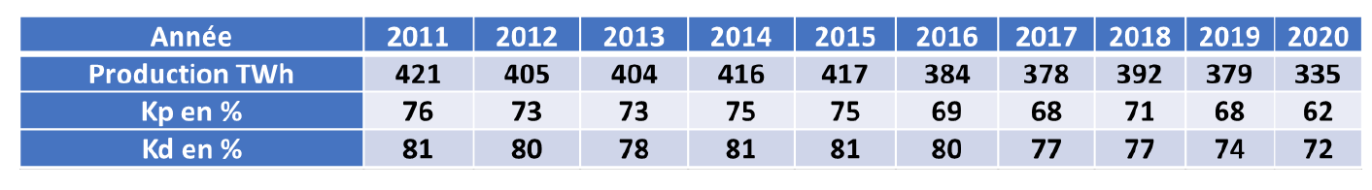
POURQUOI UN Kd SI BAS ?
Un programme industriel très dense lors des arrêts de tranche en France
Influence de la réglementation: différence de doctrine entre le maintien des exigences de conception et l’amélioration du niveau de sûreté par prise en compte du REX international et des MTD*.
Travaux supplémentaires**. Changements de grands composants, mais surtout des modifications importantes des installations***, dont la mise en œuvre de nouveaux équipements nécessitant des travaux très lourds.
Ce programme industriel de travaux est amené à croître encore dans les années qui viennent.
Notes:
* MTD : meilleures techniques disponibles.
** Mise à l’arrêt de réacteurs à la demande de l’ASNR (rehausse de la digue sur TRICASTIN, séisme du TEIL pour CRUAS) ou des contrôles supplémentaires pendant les arrêts (ségrégation carbone).
*** Objectifs de VD4 : rejoindre le niveau de sûreté des installations les plus récentes (EPR de FLAMANVILLE en France) et respecter la directive européenne qui demande de ne pas en cas d’accident majeur entraîner des rejets qui limiteraient la possibilité dans le temps et dans l’espace d’exode des populations.

Slide 8
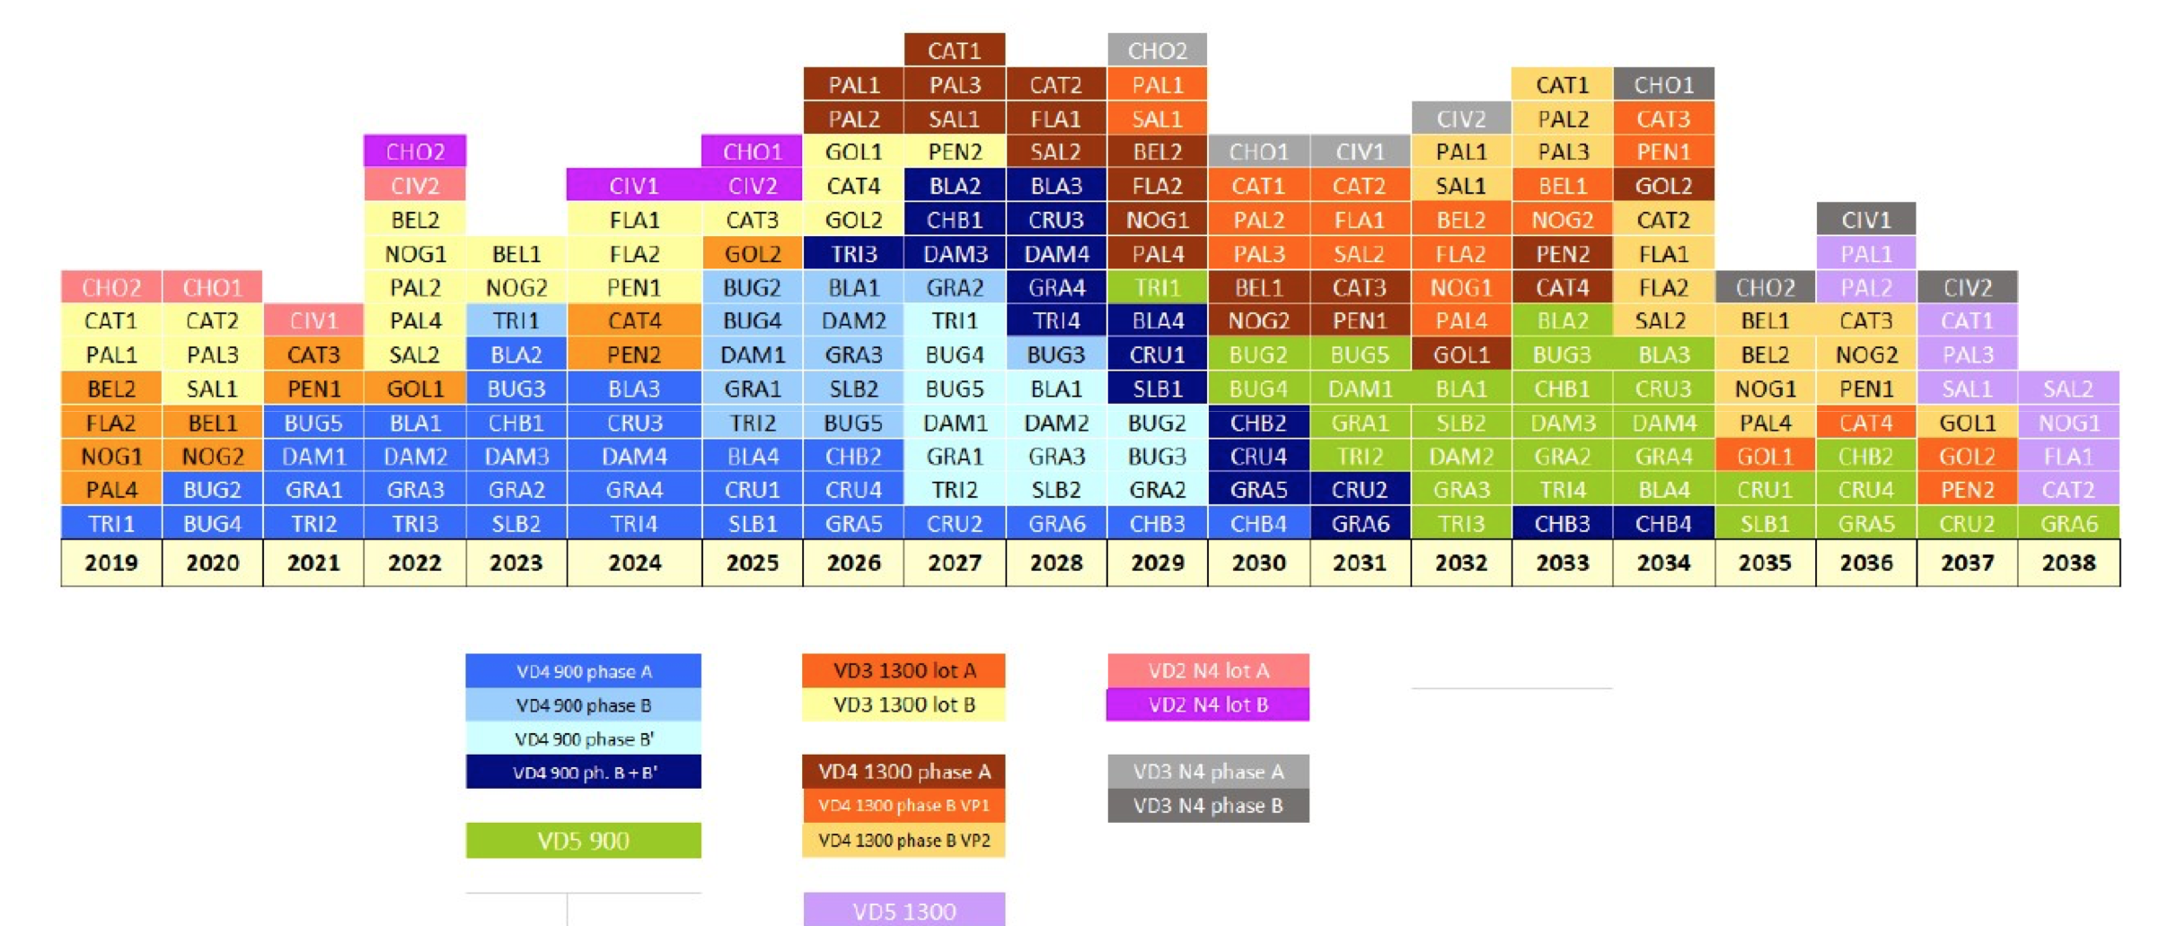
POURQUOI UN Kd SI BAS ?
Notes:
Entre 2019 et 2038, les VD4 et VD5 900, les VD3, VD4 et VD5 1300 ainsi que les VD2 et VD3 N4.

Slide 9
POURQUOI UN Kd SI BAS ?
Un nombre d’essais et de contrôles à réaliser sans équivalent dans le monde:
Épreuves hydrauliques des équipements sous pression : circuit primaire principal (CPP), circuit secondaire principal (CSP), équipements sous pression nucléaire (ESPN), et les équipements sous pression classique..
  Quatre fois plus de contrôles non destructifs qu’aux USA.
Près de 650 essais périodiques doivent être réalisés avant le redémarrage d’un réacteur après chaque arrêt simple pour rechargement
  Le nombre d’essais à réaliser au redémarrage s’est accru de 30 % après les 4e réexamens périodiques.
  Cinq fois plus d’essais périodiques que pour les réacteurs équivalents du parc américain.

Slide 10
POURQUOI UN Kd SI BAS ?
Des durées des campagnes de combustible différentes.
18 mois à 24 mois aux États-Unis et dans le Monde.
12 mois en France sur les réacteurs 900MW et de 18 mois sur les 1300MW.
  Liées à la prise en compte en France de certaines hypothèses conservatives dans les études d’accidents.
Reprise des études sur l’allongement des cycles combustible sur le palier 900 MWe (programme CAMOX).
Des pratiques managériales différentes sur les arrêts de tranche.
  Les salariés qui travaillent dans les centrales nucléaires sur les arrêts aux États-Unis peuvent travailler 12 heures par jour et 72 heures par semaine.
  La possibilité de constituer des équipes mixtes mélangeant des salariés des entreprises sous-traitantes et des salariés de l’exploitant avec un commandement unique.
Notes:
En France, des premières études, lancées à la fin des années 2000, avaient été interrompues à la suite de l’accord PS-EELV de 2012 de réduire la part du nucléaire en 2025, et donc de fermer un très grand nombre de réacteurs 900MW.

Slide 11
DES PISTES ?
Peu d’espoir de voir les programmes de travaux ou des essais évoluer par le biais d’un allègement de la réglementation.
Augmenter la puissance des réacteurs :
  Opération pratiquée dans le Monde mais limitée en France depuis 2015 (loi TECV) : modification des ailettages turbine sur le palier 900 MW (9 réacteurs en France avec un gain de 35 MWe, 13 encore possibles). Relance désormais possible (2023).
  Augmentation de la puissance thermique des chaudières 1300 MW (entre 5 et 8%) mais études de sûreté à reprendre et modifications très significatives sur un programme de VD déjà très chargé.
Augmenter la durée des cycles sur le palier 900 MW (de 12 à 18 mois) : CAMOX
Faire sauter quelques verrous de disponibilité de ressources comme le nombre d’arrêts en parallèle sur les sites 2 (2) ou 4 tranches (3) avec des équipes nationales dédiées.

Slide 12
DES PISTES ?
Repositionner les services d’inspection reconnus pour limiter les épreuves hydrauliques (hors CPP)
Travailler sur les jalons de mise à l’arrêt et de redémarrage (START 2025):
  Entre le découplage et la prise du premier élément combustible,
  Entre la fermeture cuve et la mise à disposition au réseau à 100%
  Cible démarrage 15 jours pour un ASR, 25 jours pour une VP, 35 jours pour une VD
Discuter avec l’ASNR sur certains dossiers dimensionnants pour les arrêts à venir :
  Séisme CRUAS (exigences actuelles au delà de celles des réacteurs nippons)
  Remplacement des coudes moulés sur les CPP
Notes:
Règlementation des appareils à pression qui date de 1915 (assemblages rivetés).... Les EH sont des travaux dimensionnants : découpe de tuyauteries, mise en place de caps, renforcement des supportages, épreuve, remplacement des tronçons, re-soudage, contrôles des soudures...

